Slide 1
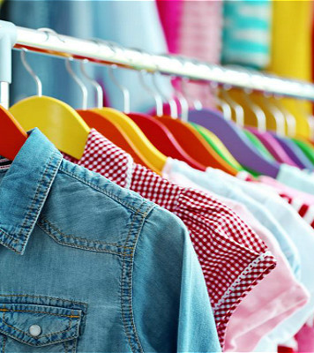
La Ropa
¡Hola year 4!

Slide 2
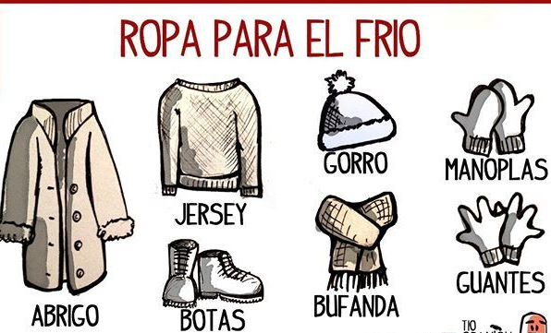
Clothing
vocabulary

Slide 3
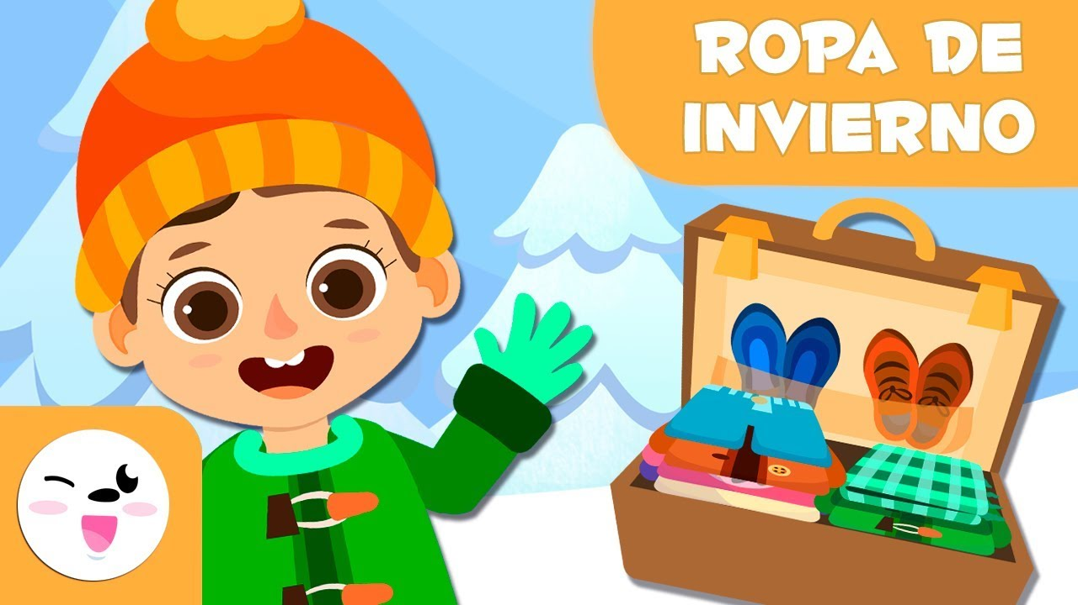
Activity:
- Ayuda a Laura y a Pedro a hacer sus maletas para las vacaciones. Laura se va a Mallorca a la playa y Pedro a los Alpes a esquiar.
- Con ayuda del vocabulario anterior, haz una lista de la ropa que tienen que llevar en sus maletas para cada clima.
Help Laura and Pedro pack their bags for the holidays. Laura goes to Mallorca to the beach and Pedro to the Alps to ski.
With the help of the vocabulary above, make a list of the clothes they have to carry in their suitcases for each weather.
Lista de ropa de verano:
(Summer clothing list:)
-
-
-
-
-
-
-
-
Lista de ropa de invierno:
(Winter clothing list)
-
-
-
-
-
-
-
-

